Slide 1

Vidaus reikalų ministerija
Valstybės tarnautojų pareigybių aprašymų ir vertinimo metodika.
Pareigybių aprašymų katalogas
2019 m.

Slide 2
PAREIGYBIŲ APRAŠYMO IR VERTINIMO METODIKOS RENGIMO TIKSLAS IR NAUDA
  Įgyvendinant Valstybės tarnautojų pareigybių aprašymo ir vertinimo metodikos (Metodika) nuostatas, sukurtas Pareigybių aprašymų katalogas (Katalogas), kurio tikslas – standartizuoti pareigybių aprašymus.
  Katalogo teikiama nauda:
  leis lengviau ir greičiau paruošti valstybės tarnautojų pareigybių aprašymus;
  padės paprasčiau ir objektyviau įvertinti, kokių pareigybių reikia;
  supaprastins specialiųjų reikalavimų pareigybėms nustatymą;
  padės efektyviau nustatyti reikiamą pareigybių skaičių.

Slide 3
PAREIGYBIŲ APRAŠYMŲ SISTEMINIMO PRINCIPAI
Valstybės tarnautojų pareigybių aprašymai Kataloge sisteminami taikant du kriterijus:
Pareigybių hierarchijos – diferencijuoja pareigybių aprašymus hierarchiniu principu pagal pareigybių lygmenis (vadovai – specialistai);
Veiklos srities – diferencijuoja pareigybių aprašymus pagal veiklos sritis (bendroji veiklos sritis – specialioji veiklos sritis).
  Konkretus pareigybės aprašymas priklauso nuo pareigybės lygmens ir nuo specialiosios ar bendrosios veiklos srities, kuriai priskiriamos konkrečios pareigybės funkcijos.

Slide 4
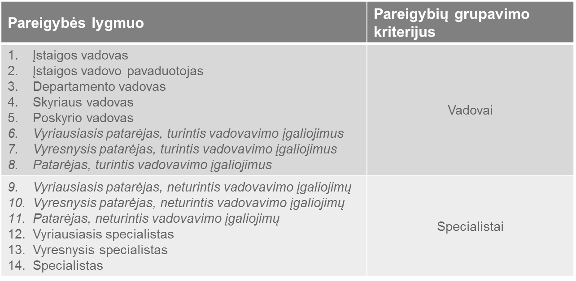
PAREIGYBIŲ LYGMENYS
  Siekiant užtikrinti patogų Katalogo naudojimą, taikomi papildomi pareigybių grupavimo kriterijai – vadovai ir specialistai

Slide 5
VEIKLOS SRITYS
  Kataloge išskiriama 17 veiklos sričių
  Siekiant užtikrinti patogų Katalogo naudojimą, taikomi papildomi pareigybių grupavimo kriterijai – specialiosios ir bendrosios veiklos sritys
  Specialiosios veiklos sritys:
  Politikos formavimas;
  Sprendimų priėmimo įgyvendinimas;
  Stebėsena ir analizė;
  Priežiūra ir kontrolė;
  Paslaugos ir aptarnavimas;
  Kitos specialiosios veiklos sritys.
  Bendrosios veiklos sritys:
  Veiklos planavimas;
  Finansų valdymas;
  Informacinių technologijų valdymas;
  Personalo valdymas;
  Dokumentų valdymas;
  Turto valdymas;
  Viešieji ryšiai;
  Tarptautiniai ryšiai;
  Vidaus auditas;
  Viešieji pirkimai;
  Teisė.

Slide 6
BENDROJO PAREIGYBĖS APRAŠYMO STRUKTŪRA
  Bendrosios funkcijos
  Bendrosios pareigybės funkcijos yra standartizuotos, tarpusavyje nesidubliuojančios tam tikros pareigybių lygmens funkcijos. Pasirenkamos iš atitinkamo pareigybių aprašymo ruošinio.
  Specialieji reikalavimai
  Privalomi standartizuoti specialieji reikalavimai apima išsilavinimą, darbo patirtį ir užsienio kalbos mokėjimą. Pasirenkami vadovaujantis Metodikos 2 priedu.
  Kompetencijos
  Bendruosiuose pareigybių aprašymuose pateikiamos bendrosios, vadybinės ir lyderystės ir (arba) specifinės ir profesinės kompetencijos. Pasirenkamos iš atitinkamo pareigybių aprašymo ruošinio, išskyrus specialiosios veiklos srities profesines kompetencijas.

Slide 7
KONKRETAUS PAREIGYBĖS APRAŠYMO STRUKTŪRA
Pareigybės pavadinimas ir charakteristika: apima konkretų pareigybės pavadinimą ir pareigybės lygmenį.
Pavaldumas: nurodoma, kam konkrečias pareigas einantis valstybės tarnautojas yra pavaldus.
Veiklos sritis: nurodoma pareigybei priskirta pagrindinė veiklos sritis ir papildomos veiklos sritys (jeigu tokios yra priskirtos).
Specializacija: nurodoma, kokia yra konkrečios pareigybės specializacija – konkretinama pareigybės darbo sritis, sektorius, segmentas ar panašiai.
Funkcijos: apima bendrąsias, papildomas ir specialiąsias funkcijas.
Specialieji reikalavimai: apima privalomus ir papildomus specialiuosius reikalavimus.
Kompetencijos: nurodomi konkrečiai pareigybei keliami kompetencijų reikalavimai.

Slide 8

STANDARTIZUOTO PAREIGYBĖS APRAŠYMO NAUDOJIMO GALIMYBĖS
    Pareigybės aprašymas rengiamas VATIS. Pareigybių aprašymų ir kompetencijų rengimo funkcionalumas išdėstytas aiškiai ir patogiai, yra parengta metodinė medžiaga.
    Yra sukurta apie 100 bendrųjų pareigybių aprašymų šablonų.
    Yra pilnai parengtos bendrosios, vadybinės ir lyderystės, specifinės ir bendrosios veiklos srities profesinės kompetencijos.
    Vidutiniškai vieno pareigybės aprašymo parengimas užtrunka 10-15 min. (profesinės kompetencijos – apie 30-40 min.).
    Vieną pareigybės aprašymą galima priskirti neribotam skaičiui pareigybių. Prireikus galima susikurti nestandartinį pareigybės aprašymą.
    Daugiau informacijos apie praktinį pareigybės aprašymo ir kompetencijų rengimą
    rasite Valstybės tarnybos departamento Youtube kanale.
    Žiūrėti:

Slide 9
KOMPETENCIJŲ IR PAREIGYBIŲ LYGMENŲ MATRICA
Vadybinės
ir lyderystės
kompetencijos
Įstaigų vadovai ir jų pavaduotojai
Padalinių vadovai ir patarėjai, turintys vadovavimo įgaliojimus
Bendrosios
kompetencijos
Specialistai
Specifinės ir
profesinės
kompetencijos

